Slide 1


Médecine Générale et
Santé au Travail

Slide 2

Médecin du travail
Son rôle
  Il consiste à éviter toute altération de la santé des salariés du fait de leur travail, notamment en surveillant les conditions d’hygiène, les risques de contagion et leur état de santé.
  Il conseille l’employeur sur l’ensemble des problématiques liées aux conditions de travail
  Il est soumis au secret médical, professionnel et de fabrication

Slide 3

Il pratique la surveillance médicale des salariés
  Embauche
  Périodique :
    tous les 24 mois si possible
    Espacement supérieur si entretiens infirmiers
  Pré-reprise
    Si arrêt de travail de plus de 3 mois
    Moins de 3 mois si difficultés à prévoir lors de la reprise
  Reprise obligatoire après
    Congé maternité ou congé parental
    Absence pour cause de maladie professionnelle
    Absence d’au moins 30 jours suite à un AT ou maladie

Slide 4
  Nuit
      Salariés soumis au travail de nuit
  A la demande
      Tous les salariés sous les conseils de leur médecin traitant ou de l’employeur
Il émet des avis d’aptitude

Slide 5
Visites médicales du travail , ce qui change au 1er juillet 2012
La réforme modifie les visites médicales dans leur fréquence et leur objet
Nature de la visite | Salariés concernés | Initiative de la visite | Fréquence | Objet de la visite
Visites médicales communes à l’ensemble des salariés
Embauche | Tous les salariés | Employeur | Avant l’embauche pour les Surveillances médicales renforcées ou au plus tard avant la fin de la période d’essai | Vérifier l’aptitude au poste Informer le salarié sur les risques des expositions Suivi médical nécessaire Sensibiliser aux moyens de prévention
Périodique | Tous les salariés | Employeur | Tous les 24 mois, si possible Espacement supérieur si entretiens infirmiers intercalés | Vérifier l’aptitude du salarié à son poste de travail
Pré-reprise | Si Arrêt de travail : plus de 3 mois Moins de 3 mois (si difficultés à prévoir à la reprise) | Salarié Médecin traitant Médecin conseil | 1 à 2 semaines avant la reprise de travail | Favoriser le maintien dans l’emploi des salariés et faciliter leur réintégration au poste de travail par concertation avec l’employeur
Reprise obligatoire | Après Congé maternité Maladie professionnelle Absence d’au moins 30 jours suite à un accident du travail, maladie | Employeur | Lors de la reprise du travail ou au maximum dans un délai de 8 jours après la reprise du travail | Apprécier l’aptitude du salarié à reprendre son emploi, proposer une adaptation des conditions de travail
Visites médicales spécifiques
Nuit | Salariés soumis au travail de nuit | Employeur | Tous les 6 mois | Vérifier l’aptitude du salarié à son poste de travail
À la demande | Tous les salariés | Salarié, employeur, médecin traitant, médecin conseil |  | Pour conseil

Slide 6
Les médecins traitants peuvent solliciter les médecins du travail pour connaître les conditions de travail du salarié
Le médecin du travail a besoin, pour délivrer son aptitude, de documents médicaux transmis par le salarié pour prendre une décision et pour rester en accord avec la législation en vigueur
  Exemples :
    port de charges
    Pathologie cardiaque et conduite de poids lourds

Slide 7

La visite de pré-reprise
Quand,
qui
pourquoi la demander ?

Slide 8

QUAND ?
La visite de pré-reprise est sollicitée par un salarié en arrêt de travail, avant la reprise du travail quand des difficultés à la reprise sont prévisibles ou lorsqu’il est envisagé une reprise à temps partiel thérapeutique

Slide 9

QUI ?
Elle est à l’initiative :
  Du salarié
  Du médecin traitant
  Du médecin conseil de l’Assurance Maladie
Ni l’employeur, ni le médecin du travail ne peuvent demander ou imposer cet examen. Ils peuvent cependant informer le salarié de l’intérêt que peut présenter pour lui cette visite

Slide 10

POURQUOI ?
La visite de pré reprise accorde au médecin du travail, à l’entreprise et éventuellement, aux autres acteurs du maintien dans l’emploi un certain délai pour étudier et anticiper les solutions les mieux adaptées en vue du retour du salarié dans l’entreprise
  Aménagement du poste de travail: ergonomie, horaires, ..
  Temps partiel thérapeutique
  Reclassement à un autre poste
  Saisie du SAMETH, bilan de compétences, formations professionnelles en vue d’une réorientation….

Slide 11
Maintien dans l’emploi
la Reconnaissance Qualité Travailleur Handicapé
délivrée par la commission des droits et de l’autonomie des personnes handicapées (CDAPH) au sein de la maison départementale des personnes handicapées (MDPH)

Slide 12

Définition du travailleur handicapé
Toute personne dont les capacités d’obtenir ou de conserver un emploi sont effectivement réduites par suite d’une insuffisance ou d’une diminution de ses capacités physiques ou mentales (art L 5213.1 du Code du Travail)

Slide 13


POURQUOI SE FAIRE RECONNAITRE ?
Pour bénéficier d’aides professionnelles
  Aménagement du poste de travail: études ergonomiques
  Aides financières à destination de l’entreprise:
    Siège adapté
    Table élévatrice
    Tutorat
    Prestations financières ponctuelles pour l’entreprise
  Aides financières à destination du salarié:
    Prothèses auditives
    Lunettes spécialisées
    Chaussures de sécurité adaptées,…
    Mobilisation des interfaces de communication : Sourdmédia, Rémora

Slide 14
Les aides personnelles
  Allocation Adulte Handicapé
  Carte de stationnement,
  Carte de priorité
  Carte d’invalidité,
Orientations
  Pour accéder à des structures protégées: Atelier protégé, ESAT, foyers occupationnels…
  Pour une durée de contrat aidé de 5 ans,
  Pour intégrer un centre de Pré-Orientation, et accéder rapidement à la formation qualifiante,
  Orientation UEROS, SAMSAH

Slide 15

Comment se faire reconnaitre ?
Pour le salarié, le plus facile est de se rapprocher du médecin du travail qui est entouré d’une équipe dédiée au handicap
Elle est composée :
1 coordinatrice Assistante en santé au travail référente Nadège FONTAINE
1 référente Boulogne sur mer
Anne BALDONI
1 référente Calais
Dolorès BAROIS
1 référente Montreuil Frédérique MAILLART

Slide 16
Cette cellule maintien
Informe et(ou) aide à la constitution du dossier RQTH
Oriente vers le Service d’Aide au Maintien dans l’Emploi des Travailleurs Handicapés (SAMETH) les dossiers nécessitant l’intervention d’un ergonome ou d’un financement AGEFIPH
Est un relai avec les différents intervenants : MDPH, CARSAT, POLE EMPLOI, CAP EMPLOI, MEDECINS TRAITANTS

Slide 17

Le but de toutes ces démarches est:
Eviter la désinsertion professionnelle
Maintenir le salarié à son poste de travail ou dans l’entreprise
En cas d’inaptitude, accompagner le salarié pour un reclassement externe

Slide 18
Temps partiel thérapeutique
TPT
Différent d’un contrat de travail
mi-temps

Slide 19

Le but
L’objectif principal
  Permettre une réintégration progressive à un emploi à temps complet en tenant compte de l’état de santé du salarié
  Prévenir le passage à la chronicité de l’arrêt de travail
  Lutter contre le risque de désinsertion professionnelle et sociale

Slide 20

La prescription
La reprise de travail à temps partiel doit être médicalement prescrite par le médecin traitant
le nouveau Cerfa S3116g prend en compte les évolutions introduites par l’article 45 de la LFSS

Slide 21
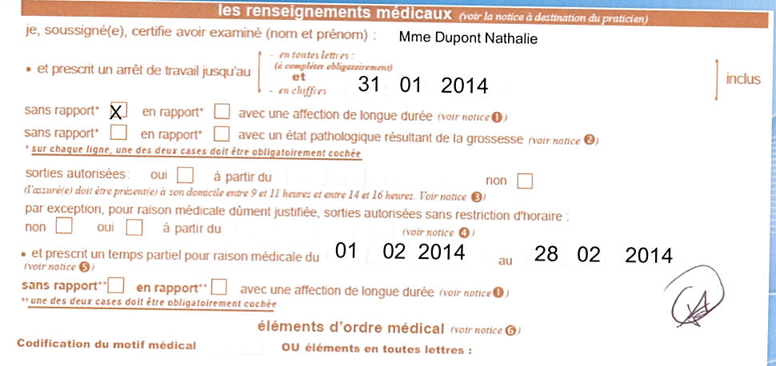
MALADIE

Slide 22
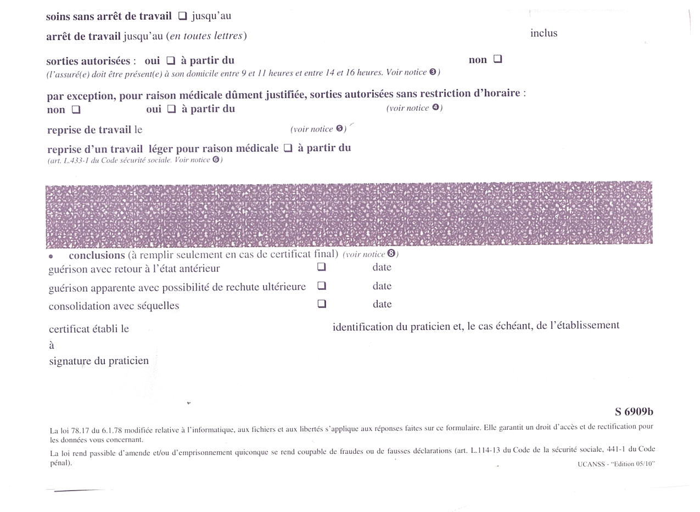
AT/MP

Slide 23
Modalités d’attribution
Obligation de la CPAM de servir une indemnité journalière en tout ou partie lorsque la reprise de travail à temps partiel remplit les conditions prévues aux articles L 323-3 (risque maladie) et
L 433-1 (risque AT-MP) du Code de la Sécurité Sociale

Slide 24

Conditions d’attribution: arrêt de travail maladie
Exigence d’un arrêt de travail à temps complet précédant immédiatement la reprise à temps partiel thérapeutique en maladie (hors ALD)
  arrêt de travail à temps complet :
                Indemnisé (durée minimale de 4 jours)
                Et précédant immédiatement une RTTP en maladie
Pas d’indemnisation RTTP « maladie » succédant
  À des congés payés
  À un arrêt de travail à temps complet AT-MP

Slide 25
Conditions d’attribution
Pour les arrêts en rapport avec une ALD
    Suppression de l’exigence d’un arrêt de travail à temps complet précédant immédiatement la RTTP
    Mais nécessité d’un 1er arrêt de travail indemnisé, de 4 jours minimum, à temps complet, qui doit avoir eu lieu dans une période de 3 ans précédant l’arrêt actuel pour la même ALD

Slide 26
Conditions d’attribution
Pour les arrêts accident du travail et maladie professionnelle
Un arrêt de travail à temps complet précédant immédiatement la reprise d’un travail léger n’est pas exigé dès lors que l’accident du travail ou la maladie professionnelle a entraîné un arrêt de travail à temps complet d’au moins UNE JOURNEE

Slide 27
Reprise du travail à temps partiel pour raisons thérapeutiques
Médecin traitant
Prescrit :
- 1 arrêt de travail
- AT/ ou un avis d’arrêt de RTTP
Envoie la demande à l’employeur et sollicite éventuellement une visite de pré reprise auprès du médecin du travail
Examine avec le salarié
- Les possibilités de reprise à TP
- Les activités
- Les durée et rythme
Informe l’employeur et le médecin traitant par le biais de la fiche de visite
Délivre des prolongations d’arrêt de travail pour temps partiel thérapeutique
Service de santé au travail
Employeur
Salarié
Reprend à temps partiel
Décide de la mise en œuvre de la RTTP (accord)
Refuse la RTTP (sur justification)
Phase préalable de mise en œuvre

Slide 28
Mise en oeuvre
Employeur
salarié
Médecin du travail
Sur prescription du médecin traitant, les modalités de mise en œuvre sont alors définies entre :
  L’employeur
  Le salarié
  Et le médecin du travail lors d’une visite de reprise ou de pré reprise
  SANS ATTENDRE UNE NOTIFICATION DE LA CPAM dans le cadre de la branche maladie
  Dans le cadre d’un AT/MP, attendre l’accord préalable du contrôle médical

Slide 29
Impact sur la mise en œuvre
En cas de refus, l’employeur doit justifier de l’absence d’emploi disponible relevant de la catégorie professionnelle du salarié ou de l’absence d’emploi équivalent
Il doit démontrer que les nouvelles modalités de répartition horaire préconisées auraient des conséquences préjudiciables à la bonne marche de l’entreprise
L’employeur doit expliquer les raisons de son refus auprès de l’inspection du travail

Slide 30
Durée d’attribution en maladie
Dans les faits, en maladie, la durée du temps partiel thérapeutique est de 12 mois maximum
Le service médical suit une RTTP comme un arrêt de travail classique et peut
  Soit justifier sa prolongation
  Soit proposer une invalidité
  Soit y mettre fin (reprise à temps complet)

Slide 31
Durée d’attribution en AT/MP
En cas de reprise d’un travail léger, pas de durée maximale
Le service médical s’assure la justification de la poursuite de l’indemnisation du travail léger ou de la capacité de l’assuré à reprendre un travail à temps complet

Slide 32
En résumé
 | Maladie Travail à temps | ALD | AT/MP
Dénomination | Travail à temps partiel | Travail à temps partiel | Travail léger
Arrêt préalable | Minimum 4 jours | Minimum 4 jours dans les 3 ans précédent le temps partiel | Minimum un jour lié à l’accident du travail ou à la maladie professionnelle
Entente préalable | Non | Non | Oui
Durée | Maximum 12 mois | Maximum 12 mois | Pas de durée maximale

Slide 33

Merci pour votre attention

